Slide 1
AI.新能源
汇报人：陈笑妍、刁思瑞
组别：第五组
时间：2026年4月15日

Slide 2
01
设计背景与目的
03
功能实现
02
系统总体方案
04
设计总结

Slide 3
01.设计与目的
1.掌握 STM32、ESP32 开发流程与外设驱动
2.实现传感器采集、执行器控制、数据无线传输
3.完成稳定可靠的嵌入式综合系统设计
PART.01

Slide 4
02.系统总体方案
PART.02

Slide 5
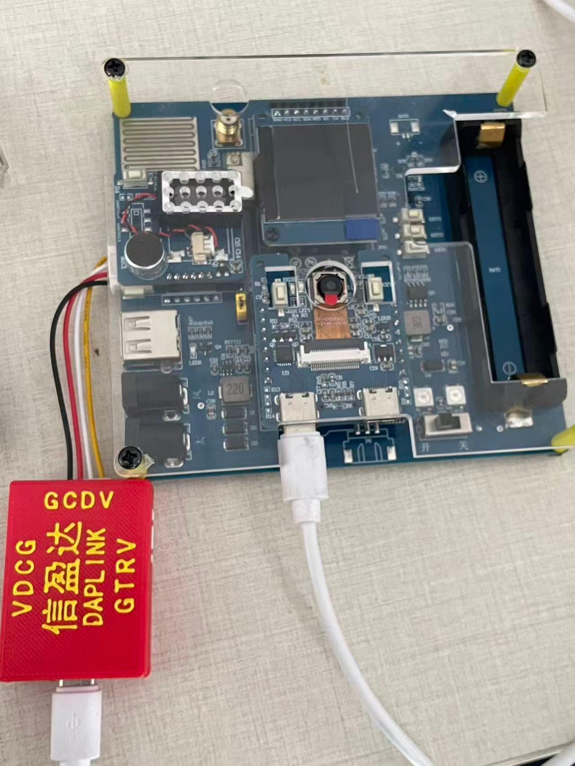
总体框架+工作流程
总体架构
主控单元：STM32F103，负责数据采集、逻辑运算、外设驱动、本地控制。
通信单元：ESP32，负责数据上传、远程指令接收转发。
感知单元：温湿度、光照、雨滴等传感器，完成环境信息实时采集。
执行单元：LED、LCD，完成指示、显示与动作输出。
传感器采集环境信号并传输给 STM32。
STM32 处理数据、本地显示、执行控制逻辑。
STM32 通过 UART 将数据发送给 ESP32。
ESP32 上传数据至网络并接收远程指令。
指令回传至 STM32 完成远程控制闭环。

Slide 6
03.功能实现
PART.03

Slide 7
芯片 STM32F103C8T6基础外设原理与驱动实践
01
04
RGB 彩灯应用
AI 离线语音模块控制实践
LCD屏幕显示文字照片实验
05
02
03
传感器采集与通信协议实践
06
ESP32‑S3 控制与协同通信

Slide 8
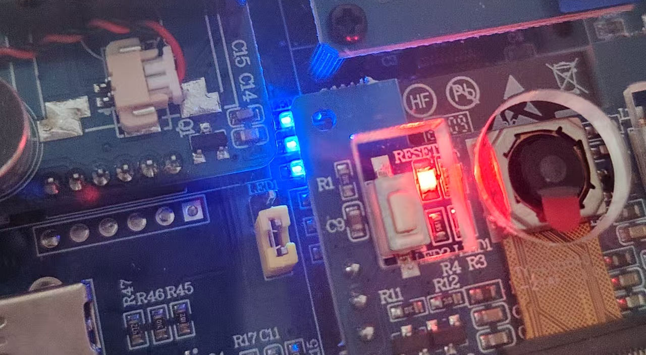
芯片 STM32F103C8T6
1.GPIO 端口原理与配置
深入学习 STM32 GPIO 端口内部结构，理解推挽输出、开漏输出、上拉输入、下拉输入、模拟输入五种工作模式。
掌握输入模式抗干扰原理：浮空输入易受干扰，上拉 / 下拉可固定电平状态。
掌握输出模式驱动能力：推挽可输出强弱高低电平，开漏需外部上拉实现高电平。
完成 GPIO 时钟使能、引脚初始化、电平控制函数编写。
2. LED 独立闪烁与循环控制
配置 PB8、PB9、PA15 为推挽输出模式，驱动 LED1~LED3 独立工作。
实现 LED 单独点亮、熄灭、状态翻转、定时闪烁。
完成多灯循环跑马灯效果，使用延时与状态位实现顺序点亮与熄灭。
3. SysTick 滴答定时器与精准延时
理解 SysTick 内核定时器工作机制：24 位递减计数器，定时触发中断或完成延时。
基于系统时钟（72MHz）实现微秒级、毫秒级精准延时，替代空循环延时，提升精度与效率。
应用于按键消抖、传感器通信时序、LCD 驱动控制等场景。
4. 按键驱动与长短按识别
实现按键硬件电路设计，采用 PA5、PA6、PA7 上拉输入模式，降低干扰与误触发。
完成20ms 软件消抖算法，滤除机械按键抖动带来的电平波动。
编写按键扫描函数，实现短按、长按区分识别，实现按键控制 LED 状态翻转、模式切换、系统复位等功能。

Slide 9
显示系统驱动：LCD屏幕显示文字照片实验
SCL (串行时钟)
MOSI (数据输出)
LCD 文字与图片显示：
使用 PCtoLCD2002 完成16×16 中文点阵取模，生成字库数组，实现中英文混合显示。
使用 Image2Lcd 完成图片取模，配置 16 位真彩色、水平扫描格式，生成图片数据。
编写 LCD 初始化、窗口设置、画点、字符串显示、图片显示函数。
实现传感器数据实时刷新、界面切换、自定义图标显示。
引脚: PB15
功能: 同步通信时钟信号
引脚: PB13
功能: 主机发送数据至从机
RES (复位信号)
DC (指令/数据)
引脚: PB6
功能: 硬件复位LCD显示屏
引脚: PB12
功能: 区分发送的是命令或数据
CS (片选信号)
LED (背光控制)
引脚: PB14
功能: 选中当前LCD设备进行通信
引脚: PA8
功能: PWM控制LCD背光亮度

Slide 10
图⽚数据格式解析:
💾 存储方式：Flash 静态存储
🎨 RGB565 像素色彩格式
图片数据通过const关键字声明，强制编译器将其存储在Flash（闪存）中，从而避免占用系统宝贵的 RAM 运行内存。
ST7789 显示屏驱动接收 16位 (bpp) 的 RGB565 数据，是一种在色彩表现与传输效率之间取得极佳平衡的方案。
// 声明存储在 Flash 的图片数组
extern const unsigned char gImage_logo[12808];
Red (R)
5 bits [15-11]
Green (G)
6 bits [10-5] *
Blue (B)
5 bits [4-0]
📊 计算示例：纯红色 (255, 0, 0)
R=11111, G=000000, B=00000 → 组合: 0b1111100000000000
十六进制结果: 0xF800
核心优势：显著降低 RAM 占用率，提升嵌入式系统的运行稳定性与响应速度。

Slide 11



核心显示函数逻辑拆解
lcd_show_pic 函数详解
01. 解析图片信息
核心实现代码
从图片数组的二进制文件头中，精准读取并解析出图片的宽度 (Width) 与高度 (Height) 数据。
void lcd_show_pic(u16 x, u16 y, const u8 *pic) {
// 1. 解析头信息获取宽高
u16 w = (pic[2]<<8)|pic[3]; u16 h = (pic[4]<<8)|pic[5];
// 2. 划定屏幕显示窗口
lcd_set_window(x, y, x+w-1, y+h-1);
// 3. 循环发送像素RGB565数据
LCD_CS_LOW(); LCD_DC_HIGH();
for(u32 i=0; i<w*h; i++) st7789vm_write_data((pic[8+i*2]<<8)|pic[8+i*2+1]);
LCD_CS_HIGH();
}
02. 设置显示窗口
调用底层驱动函数 lcd_set_window，在 LCD 屏幕上划定一个与图片尺寸完全匹配的矩形显示区域。
03. 传输像素数据
通过 for 循环遍历像素数组，将 RGB565 格式的颜色数据逐个发送到屏幕控制器，完成图像绘制。

Slide 12
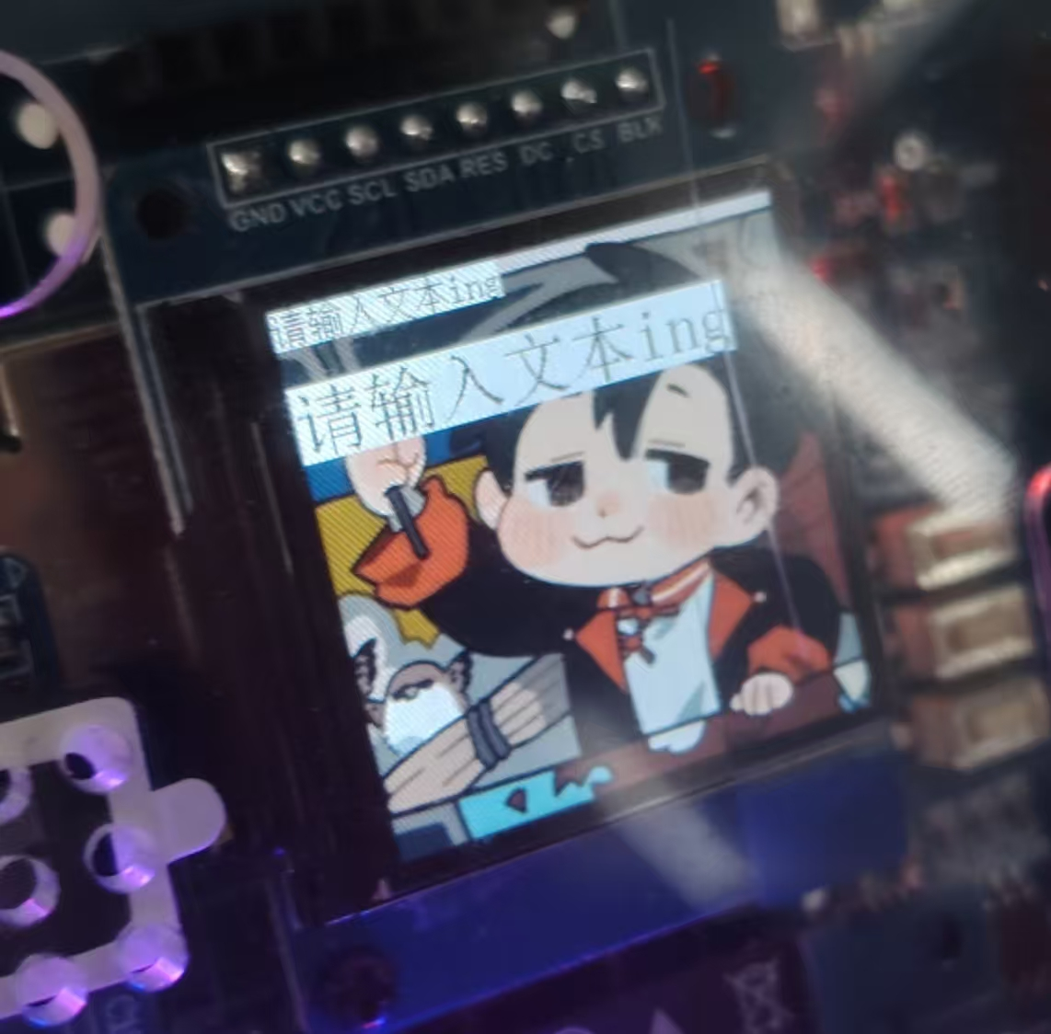




核心显示函数逻辑拆解
lcd_set_window 窗口设置机制
核心驱动代码实现
0x2A (CASET) - 列地址设置
向LCD控制器发送X轴范围指令，确定绘图区域的左右边界。
void lcd_set_window(u16 xs, u16 ys, u16 xe, u16 ye) {
xs += 80; xe += 80; //硬件偏移补偿
LCD_CS_LOW();
// 设置列地址 (CASET)
LCD_DC_LOW(); lcd_spi_byte(0x2A);
LCD_DC_HIGH(); lcd_spi_byte(xs>>8); lcd_spi_byte(xs&0xFF);
// 设置行地址 (RASET)
LCD_DC_LOW(); lcd_spi_byte(0x2B);
// 准备写入GRAM (RAMWR)
LCD_DC_LOW(); lcd_spi_byte(0x2C); LCD_CS_HIGH();
}
0x2B (RASET) - 行地址设置
发送Y轴范围指令，配合CASET共同定义一个矩形的显示窗口。
0x2C (RAMWR) - 写入GRAM
告知控制器准备接收像素RGB数据，后续SPI数据流将直接填充窗口。
xs += 80 - 硬件偏移补偿
针对ST7789驱动IC内部GRAM偏移进行修正，确保图像显示位置准确。

Slide 13







从启动到显示的全过程
01. 系统初始化 (main)
05. 设置显示窗口区域
程序入口，完成基础环境配置，调用核心初始化函数 lcd_init()。
发送 0x2A/0x2B 指令锁定显示范围，发送 0x2C 指令通知 LCD 准备接收像素流。
02. LCD 硬件初始化
06. 批量传输像素数据
配置 GPIO 引脚，执行硬件复位，并发送指令序列配置工作模式，开启显示。
循环遍历像素数组，将 RGB565 格式的颜色值通过 SPI/8080 接口高速写入 LCD GRAM。
03. 调用显示接口 (main)
07. 显示刷新完成
主程序中调用 lcd_show_pic(x, y, pic)，传入坐标与图像数据的内存地址。
数据传输完毕后，LCD 控制器自动将显存中的数据映射到物理屏幕，画面完整显示。
04. 解析图像元数据
PROCESS COMPLETE · 驱动加载与渲染闭环
从传入的图片结构体中，读取图像的宽度、高度及像素数组首地址。

Slide 14
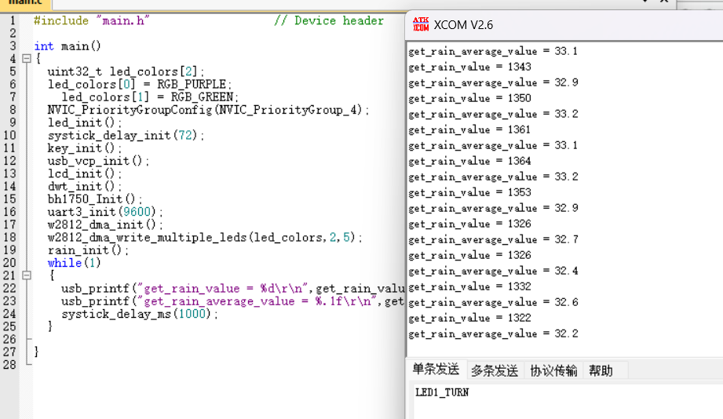
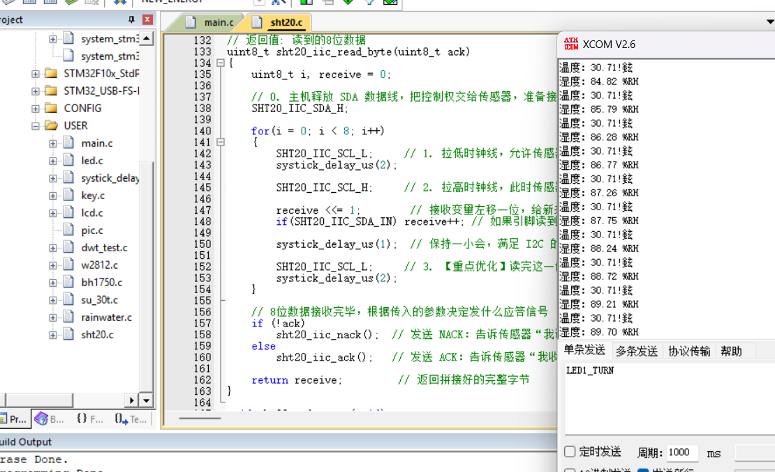
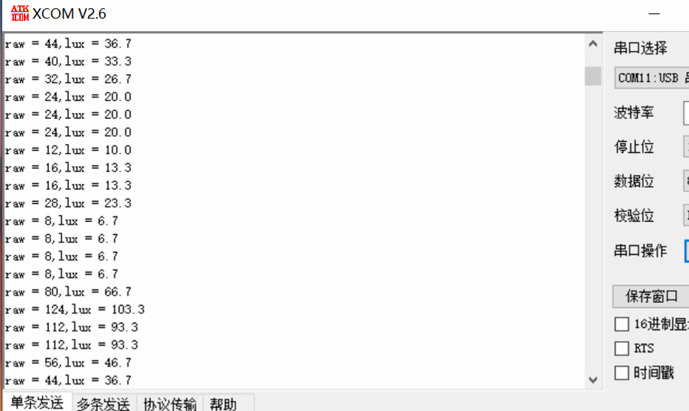
传感器采集与通信协议实践
1. BH1750 光强检测实验
基于 IIC 协议驱动 BH1750 数字光照传感器，获取 lux 照度值。
配置传感器测量模式，完成数据校准与滤波处理。
实现光照强度实时采集、阈值判断、联动 LED 控制。
2. IIC 通信协议与 SHT20 温湿度检测实验
学习 IIC 半双工同步通信原理，SCL、SDA 双线结构，上拉电阻稳定总线。
编写软件 IIC 驱动：起始信号、终止信号、应答信号、单字节读写函数。
驱动 SHT20 传感器，读取温湿度原始数据，完成公式转换，输出标准温湿度值。
实现数据本地显示、异常处理、掉电保护逻辑。
3.雨量传感器测试实验采用模拟量输出型雨量传感器，通过ADC 模数转换将雨量模拟信号转换为数字信号，实现雨量数据精准采集；电路中 SHT20 温湿度模块用于环境温湿度同步监测，关键引脚 PC14、PC15 配置为开漏输出模式，保障传感器与主控通信稳定可靠，整体系统可完成雨量实时采集、转换与环境参数同步监测，满足实验测试需求。

Slide 15
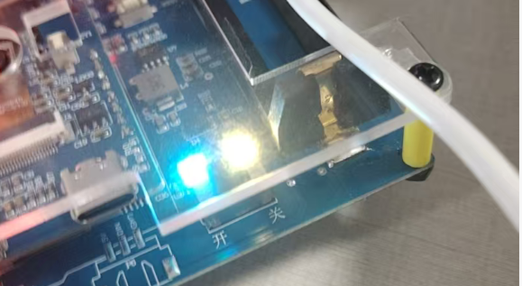
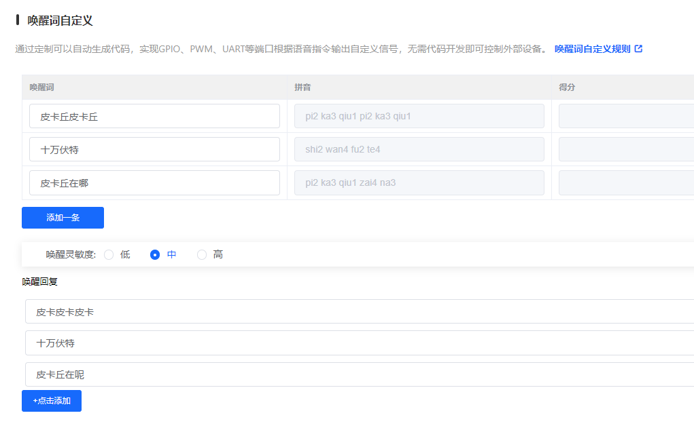
RGB显示实验
1. WS2812 可编程 RGB 彩灯驱动
编写 RGB 驱动函数，实现自定义颜色、渐变、呼吸、闪烁效果。
结合传感器数据，实现温湿度、光照联动变色提示。
2. 颜色控制逻辑
完成红、绿、蓝三原色混合调色，支持亮度、饱和度调节。
AI 语音控制综合实验
1. 语音模块配置与固件烧录
使用智能公元平台完成 SU‑03T 离线语音模块配置，自定义唤醒词（如 “你好皮卡丘”）。
编辑命令词：开灯、关灯、灯光秀、温度查询、湿度查询等。
配置 UART 串口输出指令，使用蜂鸟 M 烧录工具完成固件下载。

Slide 16
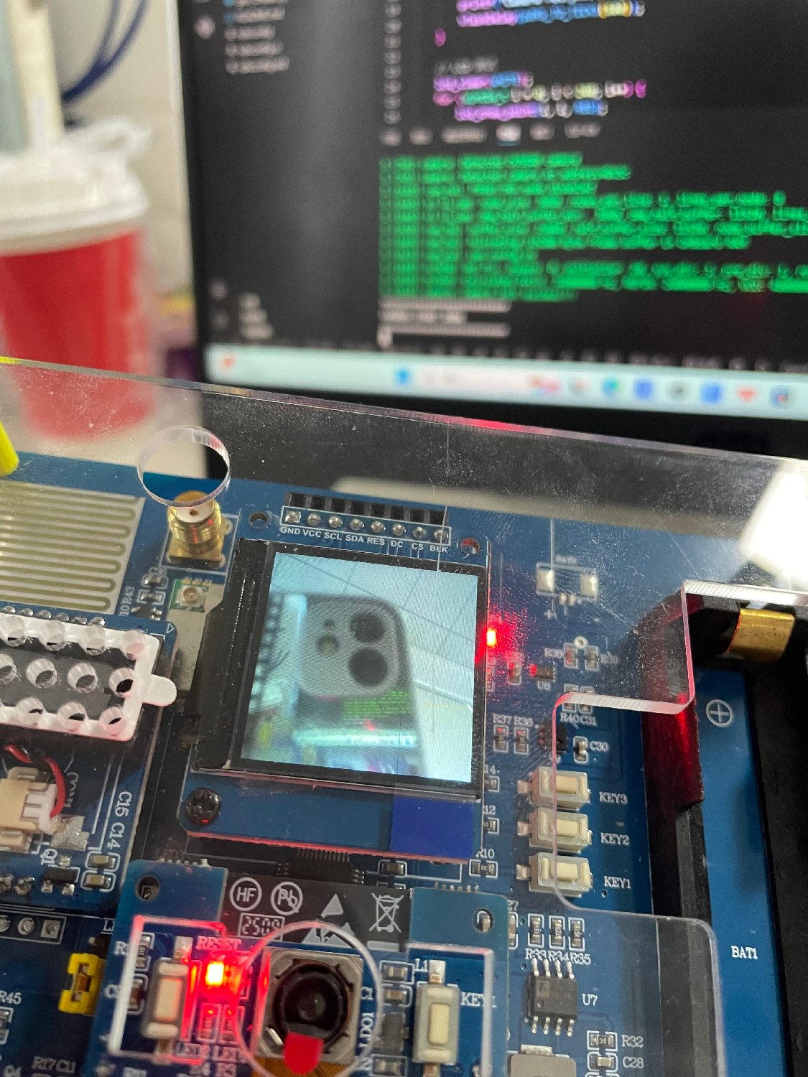
摄像头实验
1. ESP32‑S3 基础 GPIO 开发
在 ESP‑IDF 环境下完成 GPIO 配置、输出控制、电平读取。
实现 LED 闪烁、按键检测、状态机逻辑等基础例程。
掌握 FreeRTOS 任务创建、延时、调度机制。
2. VS Code 环境下 ESP32‑S3 综合功能实现
基于 VS Code + ESP‑IDF 开发环境，完成 ESP32‑S3 基础工程搭建与烧录。
实现 GPIO 控制 LED 闪烁、按键状态检测与电平输入读取。
完成屏幕驱动与文字显示功能，并实现摄像头图像采集、数据处理与显示。
最终完成工程编译、固件下载与硬件联合调试。

Slide 17
04.设计总结
PART.04

Slide 18

汇报小结
完成 STM32+ESP32 双芯片协同嵌入式系统整体设计。
实现传感器采集、本地控制、屏幕显示、无线传输全套功能。
掌握 GPIO、ADC、SPI、I2C、UART、DMA 等外设驱动开发。

Slide 19
THANKS.

